Slide 1
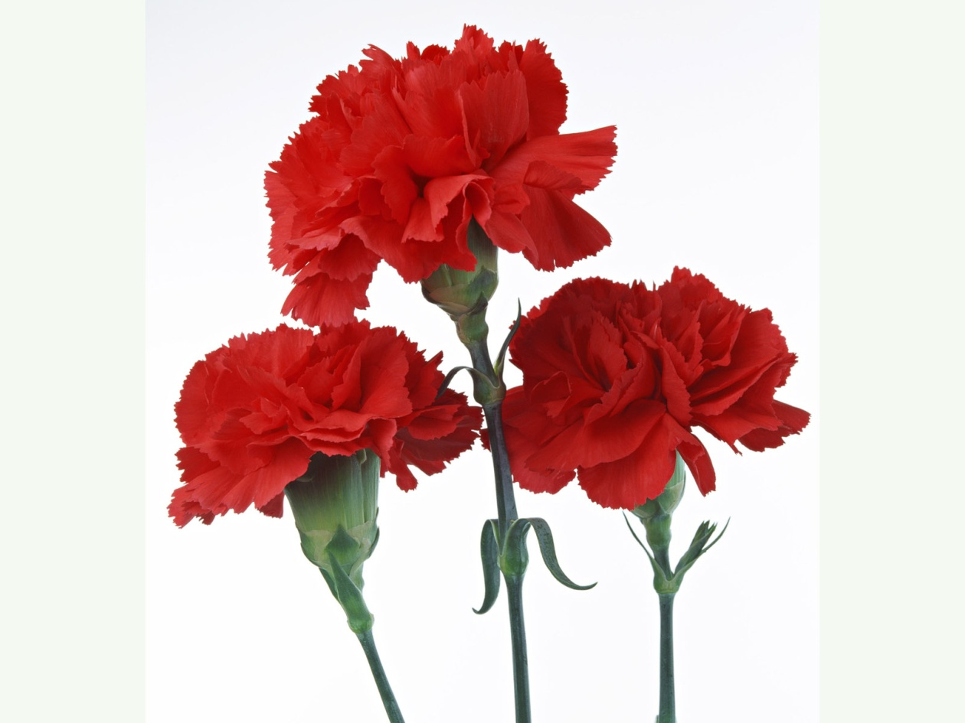
Проект: «Помним…Чтим…Гордимся…»

Slide 2
Хотелось начать с того, что очень рады участию в Всероссийском конкурсе социально активных технологий воспитания обучающихся «Растим гражданина». В проекте «Помним…Чтим…Гордимся…» приняли участие творческое объединение «Музейная комната», педагог-библиотекарь Байтлюва Камила Куваншгалеевна и ученики 5 классов МОАУ Гимназия №7» (полного дня). Наш проект называется: «Помним…Чтим…Гордимся…». Главной целью проекта «Помним…Чтим…Гордимся…» является стремление сохранить память о Великой Отечественной войне. Война... Какое маленькое слово, а сколько боли и слёз связано с ним. Своей жестокой рукой война коснулась каждой семьи, вошла в каждый дом: матери потеряли своих сыновей, жены — мужей, дети остались без отцов. Разве можно забыть войну? Смерть, голод, страх, болезни, жестокость — все обрушилось на людей сразу. Тысячи наших земляков прошли сквозь ад войны, испытали ужасные мучения, но выстояли и победили ради жизни на земле.

Slide 3
В центре города Оренбурга стоит обелиск, на котором высечены имена земляков, не вернувшихся с фронта. «Вы счастье жить потомкам подарили и Оренбург прославили в веках.», написано на памятнике города Оренбурга. Память о войне, о её героях и подвигах будет вечно жить в сердцах людей. Ведь без исторической памяти нет будущего. воспитать выпускника, любящего свой край и своё Отечество, знающего русский и родной язык, уважающего свой народ, его культуру и духовные традиции, осознающего и принимающего ценности человеческой жизни, семьи, гражданского общества, многонационального российского народа. В МОАУ «Гимназия №7» (полного дня) большое внимание уделяется нравственному воспитанию школьников. Наши дети изучают историю своей семьи, школы, района, города, страны. Под руководством педагога- библиотекаря школьники занимаются поисковой, исследовательской работой, уделяя большое внимание краеведению. Наши ученики – активные участники и победители различных конкурсов, конференций, чтений, фестивалей патриотической направленности.

Slide 4
В преддверии празднования 70-летия Победы в Великой Отечественной войне члены поисковой группы провели социологический опрос педагогов, школьников. Так возникла необходимость в создании нового большого стенда для музея. Название было выбрано по итогам голосования . Решили собрать и включить в стенд следующие материалы:

Slide 5
1. О выпускнике школы, участнике Великой Отечественной войны –командира топовзвода 1-го артиллерийского дивизиона Щукине Михаиле Кирилловиче.Ученик школы №22( ныне МОАУ «Гимназия №7»(полного дня) добровольцем после 10 класса в январе 1942 г. он пошел в армию. Был призван в 20-е Ленинградское Краснознаменное артучилище, которое базировалось в Белорецке. А осенью 1942 после окончания училища прибыл в артиллерийский полк. Далее его поставили командиром топовзвода 1 дивизиона.Участник Курской битвы и битва при прорыве немецко-фашисткой бороны в январе 1943года под развалинами города Ливны.За образцовое выполнение задания командывания он был награжден орденом Красной звезды и орденом Суворова и Кутузова .Помним и гордимся, что в нашей гимназии учился отважный, смелый Щукин.К.М.

Slide 6
2. О Герое Советского союза – Зое Космоденьянской. Ее подвиг стал образцом самоотверженности и мужества, послуживший примером для многих поколений советского союза. Гордимся тем, что во дворе МОАУ «Гимназия №7» (полного дня ) стоит памятник, посвященный Зое Космоденьянской. Каждый год на праздник памяти Великой Отечественной войны 9 мая наши ученики 5-6 классов стоят поочередно на посту почетного караула возле памятника –героя Советского союза Зои Космеденьянской. Очень радует, что пост почетный караул тоже формирует память и уважение к героям советского союза. Ведь вечная память должна жить…

Slide 7
3. О детях войны («Детство, опалённое войной»).Сын полка, военный связист, ковалер советских и украинских наград – Осовитый Николай Антонович. С 12 лет участник Великой Отечественной войны. Попал в батальен связи. Детскими глазами он видел в Сталининграде войну, а своими детскими руками помогал солдатам в батальене связи. Первая медаль « За Сталиниград» была вручена подростку Осовитому Николаю Антоновичу и позже еще большое колличество медалей за отвагу и смелоть.

Slide 8
Проект никого не оставил равнодушным В работу активно включились и дети, и их родители, и педагоги. Благодаря таким необходимым проектам ученики узнают историю Великой Отечественной войны, узнают о вкладе земляков в Победу над фашистской Германией, а также научатся писать очерк, статью, анализировать художественный текст, представлять музейную экспозицию на стенде, в витрине. Обучающийся сможет сформировать целостное мировоззрение, соответствующее современному уровню развития науки и общественной практики, гражданский патриотизм, любовь к Родине, чувство гордости за свою страну, сформировать уважение к истории, культурным и историческим памятникам.

